Slide 1
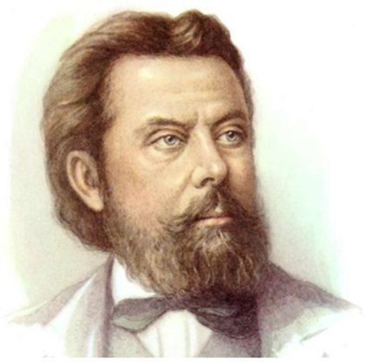
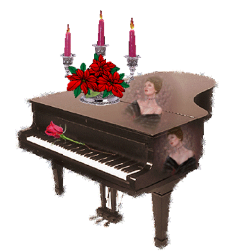
«Картинки с выставки»
Модест Петрович Мусоргский
1839–1881

Slide 2
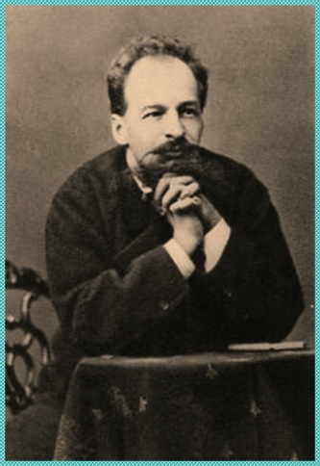
В 1874 году Мусоргский создаёт сюиту из 10 пьес
«Картинки с выставки»
по мотивам картин художника Виктора Гартмана (1834-1873)
Виктор Гартман

Slide 3
Сюита- музыкальное произведение, которое состоит из нескольких частей. контрастных по характеру.
Обложка первого издания «Картинок с выставки» (1886)

Slide 4
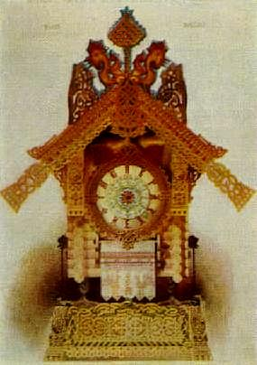
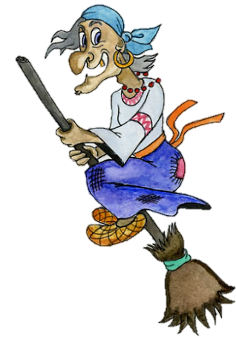
«Баба-яга»
Эскиз часов в виде избушки на курьих ножках.

Slide 5
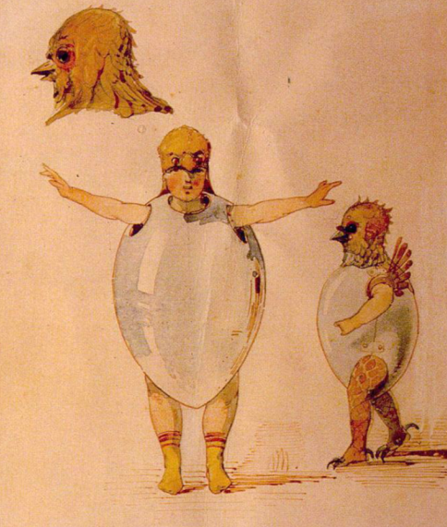
«Балет невылупившихся
птенцов»
В. Гартман:
Эскиз костюмов к балету.

Slide 6
Вывод:
Музыка может рисовать портреты сказочных героев

Slide 7
Рисуем
музыку

